Slide 1
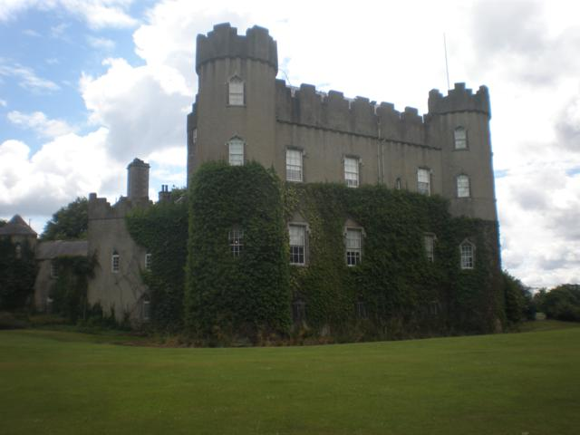

IRLANDA
MARÍA

Slide 2
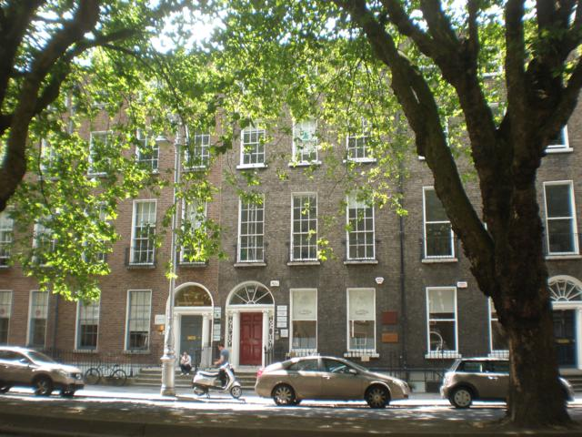
DUBLIN

Slide 3
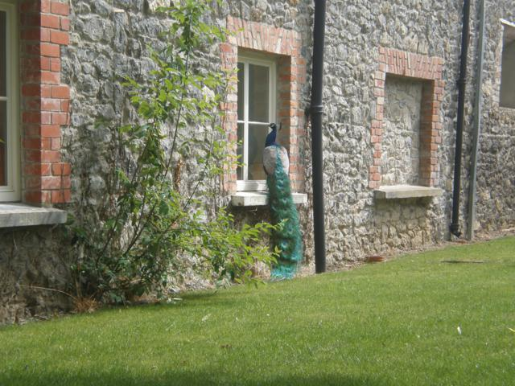

Slide 4
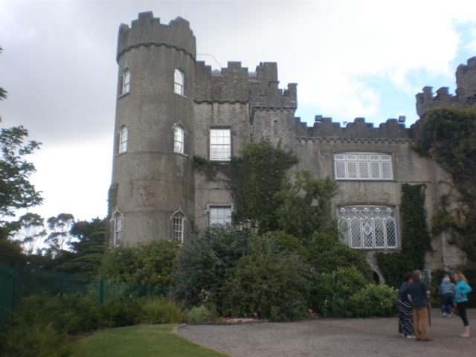
CASTILLO DE MALAHIDE

Slide 5
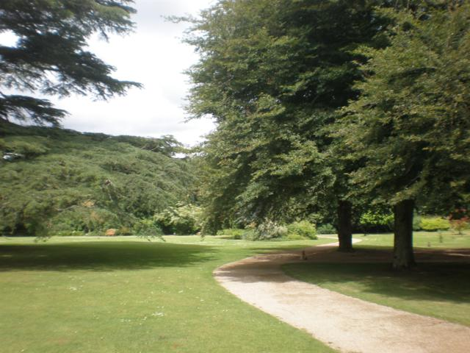

Slide 6
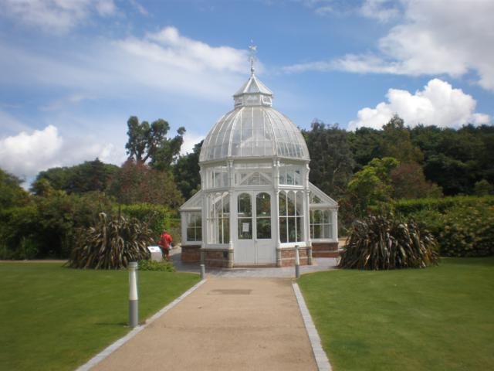

Slide 7
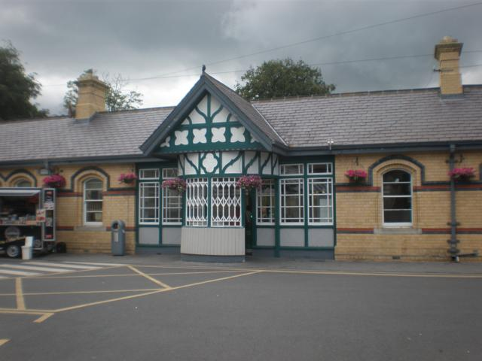
MALAHIDE.ESTACIÓN

Slide 8
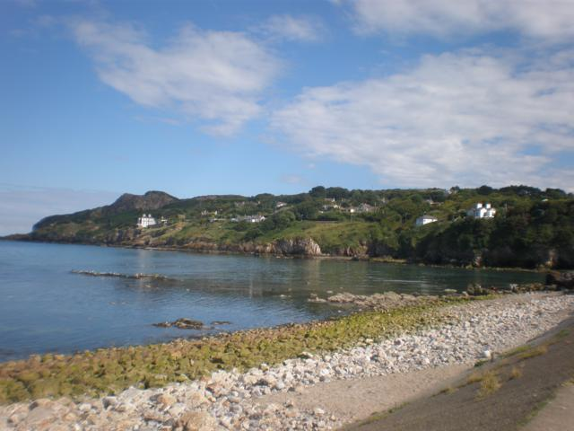
HOWTH

Slide 9
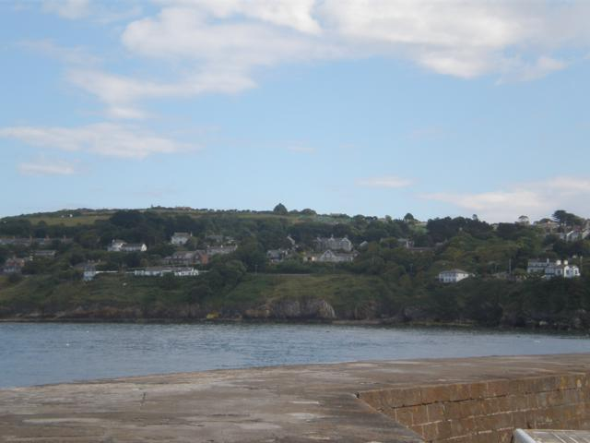

Slide 10
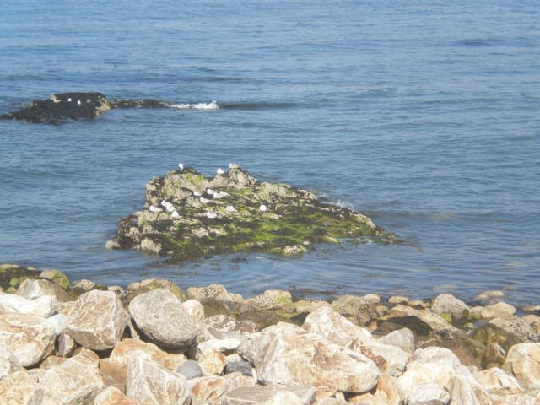

HOWTH

Slide 11
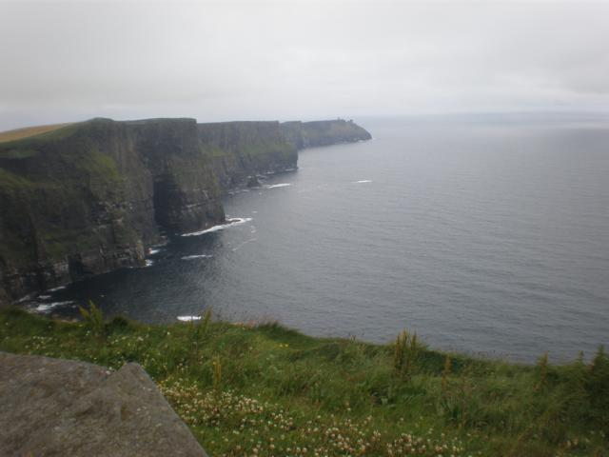
Acantilados de Moher

Slide 12
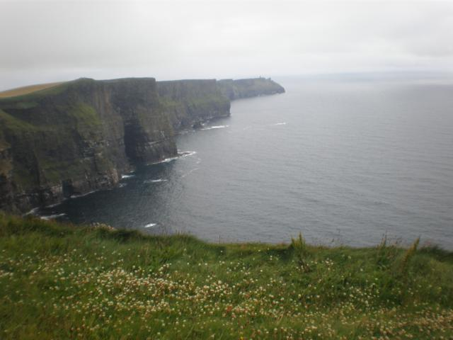

Slide 13
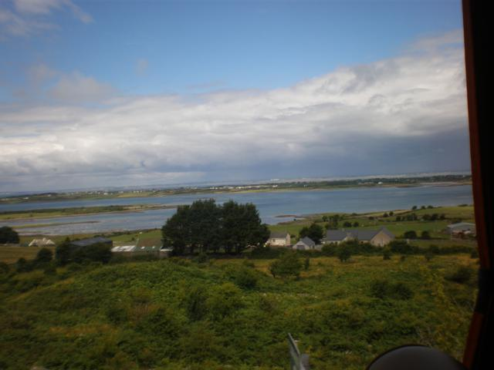

Slide 14
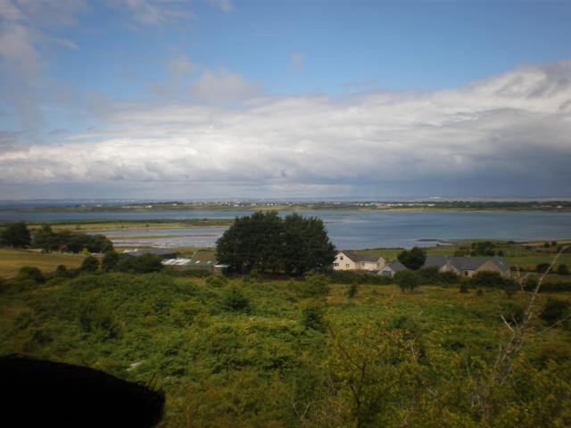
Paisajes
De
Irlanda

Slide 15
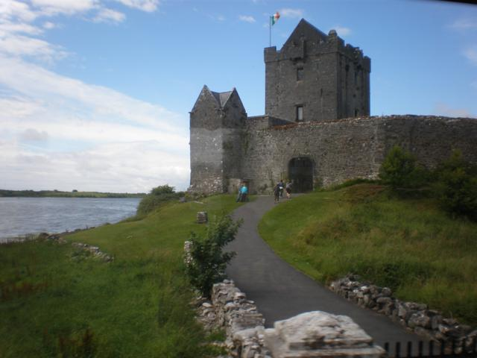

Slide 16
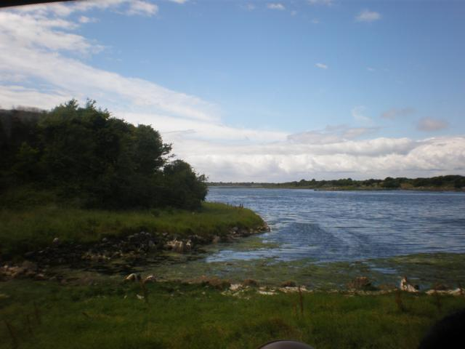

Slide 17
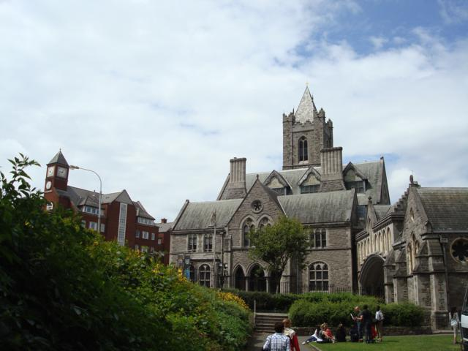

Slide 18
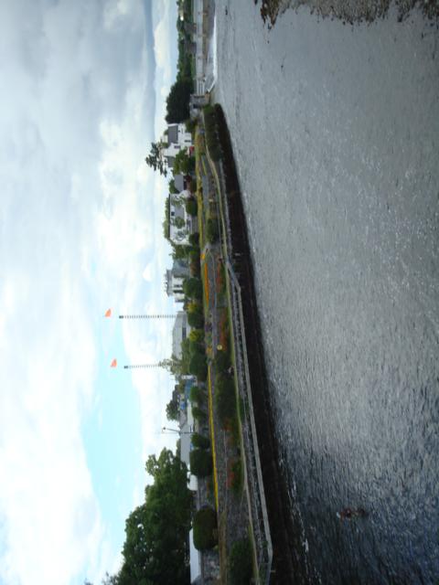
GALWAY

Slide 19
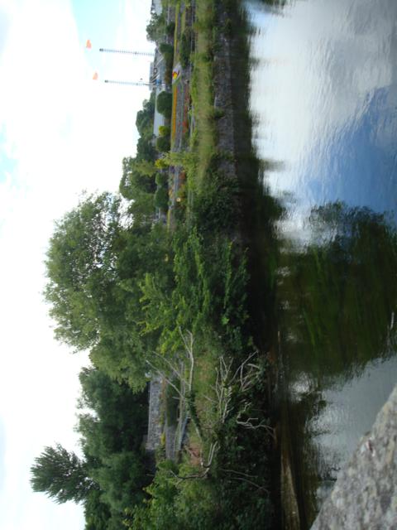

Slide 20
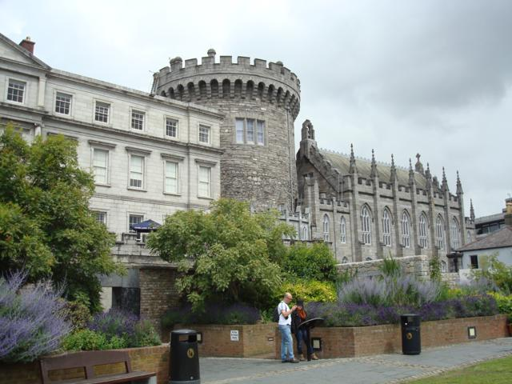
CASTILLO DE DUBLIN

Slide 21
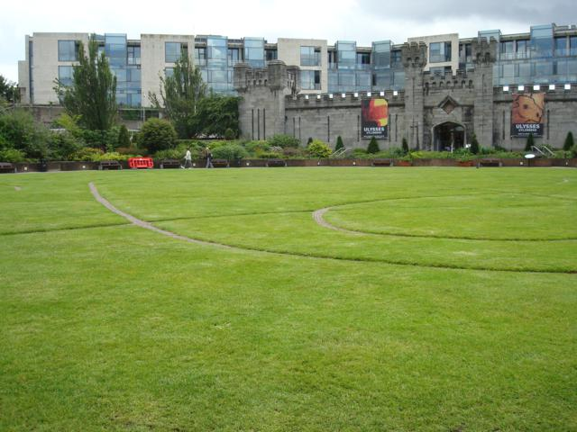
PARQUE DEL CASTILLO.

Slide 22
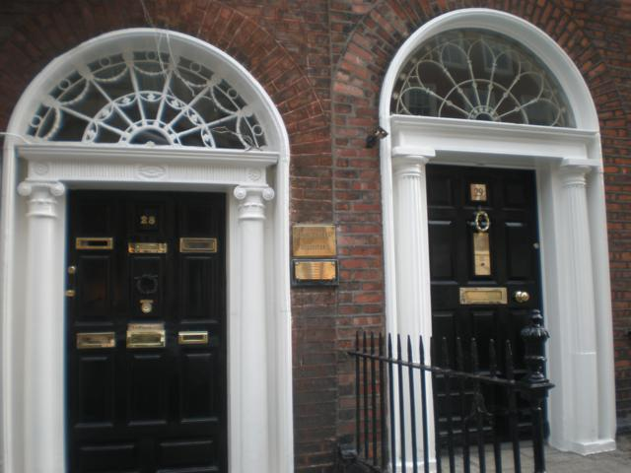
CASAS
GEORGIANAS

Slide 23
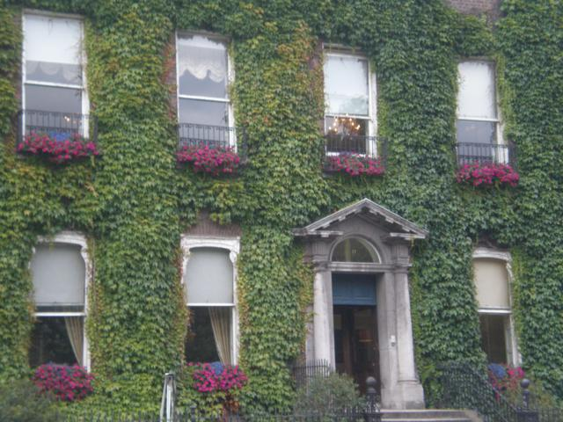

Slide 24
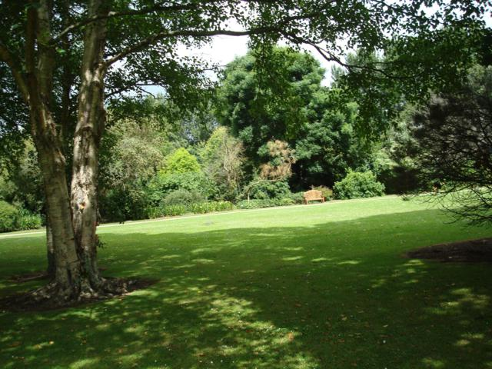

Slide 25
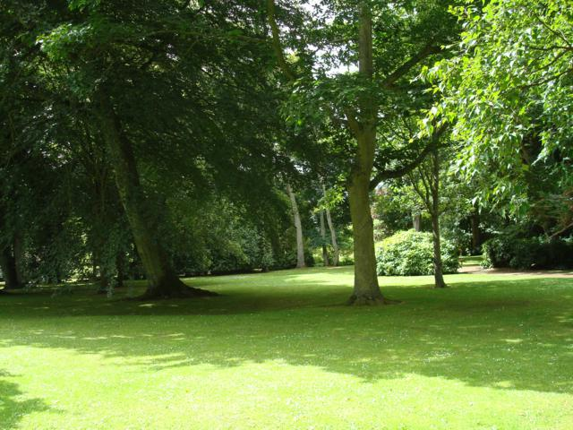

Slide 26
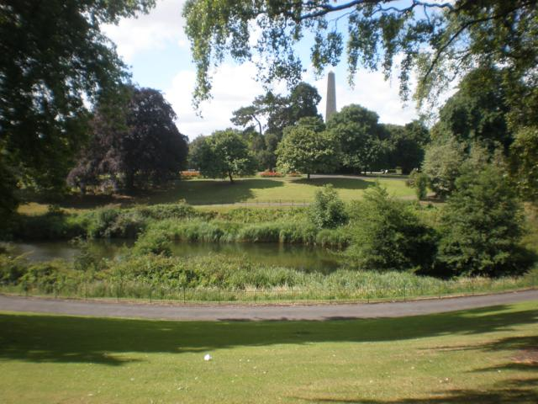

PHOENIX PAK. 1662

Slide 27
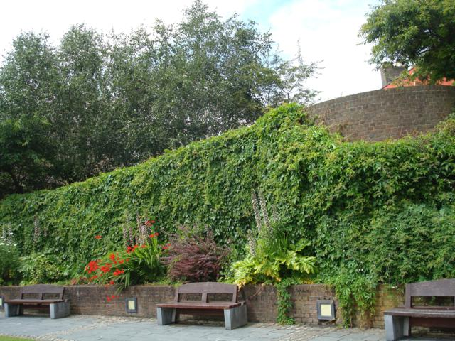

Slide 28
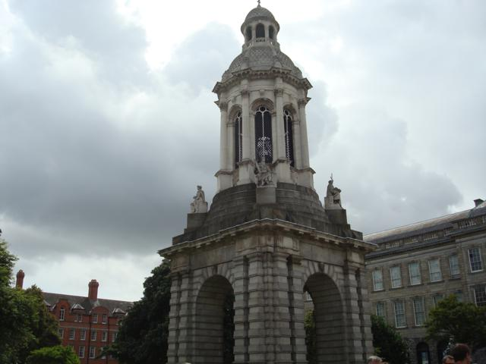
TRINITY COLLEGE 1592
Música:
Don’ t Let Medie Still
Wondering
JULIO DEL 2014

Slide 29




Accede a la sección que desees desde aquí:
PPS Exclusivos
Dedicatorias | Fechas Especiales | Graciosos | Historia y arte | Lugares | Musicales
Naturaleza y Ciencias | Política | Reflexión | Religiosos | Románticos | Salud
Si deseas recibir pps periódicamente en tu correo electrónico subscríbete aquí:

